Slide 1


Онлайн тьюторинг для обучающихся с инвалидностью и ОВЗ в процессе дистанционного обучения
Козловская Галина Юрьевна, кандидат психологических наук, доцент, заместитель директора РУМЦ ФГАОУ ВО «Северо-Кавказский федеральный университет»

Slide 2
Тьюторинг - психолого-педагогическая деятельность по индивидуализации образования, направленную, с одной стороны, на выявление и развитие образовательных мотивов и познавательных интересов студентов с инвалидностью, с другой стороны, на создание ситуации успеха и преодоление психологических барьеров, поиск ресурсов для успешной адаптации студентов с инвалидностью.

Slide 3
Задачи онлайн-тьюторинга
– изучение индивидуальных личностных особенностей, уровня развития психических свойств и качеств, особенностей межличностных отношений участников дистанционного обучения, имеющих значение для обеспечения эффективности процесса обучения;
– изучение среды (коммуникативной и среды как совокупности индивидуальных особенностей участников образовательного процесса), реальных ресурсов (психологических) дистанционного обучения;
– популяризация и последующая передача участникам дистанционного обучения значимой информации по психологической тематике;
– создание наиболее благоприятных условий для развития необходимых качеств обучающегося и педагога, и полноценной адаптации конкретного индивида к условиям обучения;
– обеспечение индивидуально-дифференцированного подхода в обучении, основывающегося на индивидуальных психологических особенностях конкретного обучающегося

Slide 4
Направления онлайн-тьюторинга
Просветительское
Консультативное
Организационное
Методическое
Аналитико-
диагностическок

Slide 5

Формы и технологии, применяемые в тьюторском сопровождении:
технологии :
– технологии работы с портфолио;
– технология консультирования;
– Технология кейс-стади (Case study).;
– технология рефлексивных сессий;
– технология активного слушания;
– технология модерации,
– тренинговая технология,
– технология организации образовательного события,
– технология профильных и профессиональных проб,
– тьюторского сопровождения исследовательской деятельности,
– тьюторского сопровождения проектной деятельности,
– тьюторского сопровождения электронного интерактивного образования,
– организации образовательной экспедиции,
- Построения Индивидуальной траектории развития
Формы
– индивидуальное сопровождение;
– групповое сопровождение.
Notes:
административные
отсутствие умений и навыков стратегического планирования;
недостаточный уровень самостоятельности в определении содержания программы (стереотипный, зачастую формальный подход);
неинформированность (либо частичная, неполная информированность) о качественных изменениях в организации образовательной деятельности по достижению планируемых результатов, их оцениванию
педагог
недостаточность опыта проектной и исследовательской деятельности;
слабое развитие индивидуального подхода в образовательной деятельности;
неготовность к переходу на новую (обновленную) систему оценивания результатов образовательных достижений обучающихся.

Slide 6
Средства онлайн-тьторинга
психологическое интернет-тестирование
психологические тренинги со всеми участниками образовательного процесса
Дискуссионные онлайн-площадки
мастер-классы для передачи профессионального опыта
адаптационные онлайн-курсы
Консультации в формате онлайн-конференций

Slide 7
Типы тренинговых занятий в работе со студентами с ОВЗ
коммуникативные тренинги
тренинги личностного роста
тренинги развития интеллектуальных способностей
тренинги позитивного самовосприятия и уверенного поведения
тренинги коррекции агрессивного и конфликтного поведения
адаптационные тренинги

Slide 8
Методы диагностики социальной адаптации
социометрия с целью определения статуса обучающегося в коллективе (Метод социометрических измерений Дж. Морено);
диагностика уровня ситуативной и личностной тревожности (Тест шкала реактивной и личностной тревожности Спилбергера-Ханина), с целью определения сформированности эмоционально-волевой сферы;
диагностика уровней адаптированности, неадаптированности и дезадаптированности (Методика определения личностной адаптированности А. В. Фурман), с целью определения адаптированности как качества личности обучающихся;
диагностика уровня самооценки (методика Дембо-Рубинштейн).

Slide 9
Инструменты сопровождения и диагностики
чат-боты (виртуальные помощники) для абитуриентов и первокурсников
бот-викторины для анализа вовлеченности
геймифицированный обзор причин затруднений при обучении в вузе
онлайн-платформы дистанционной тьюторской поддержки

Slide 10
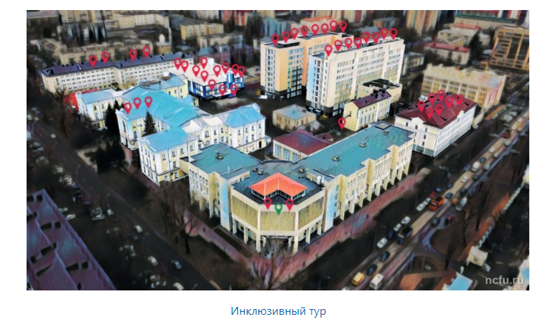
Виртуальный инклюзивный тур по университету

Slide 11
Метод наставничества в форме волонтерства
Онлайн Волонтерство
Онлайн -наставничество в вузе
метод непосредственного и опосредованного личного влияния на обучающегося с инвалидностью, на его поведение, установки и ценности, с целью улучшения его социальной адаптации, решения сложных проблемных ситуаций на безвозмездной и добровольной основе.
это широкий круг деятельности, включая традиционные формы взаимопомощи, официальное предоставление услуг и другие формы гражданского участия, которая осуществляется добровольно на благо широкой общественности без расчёта на денежную награду.

Slide 12
Виды деятельности наставников-волонтеров
сопровождение обучающихся с инвалидностью в процессе учебной деятельности;
помощь в освоении архитектурного пространства вуза, мест практики;
помощь в записывании лекций, подготовке заданий, мероприятий;
помощь и поддержка во внеучебной и досуговой деятельности;
сопровождение на переменах, содействие в развитии межличностных контактов и отношений
совместное выполнение творческих заданий, реализация социальных проектов и пр.

Slide 13
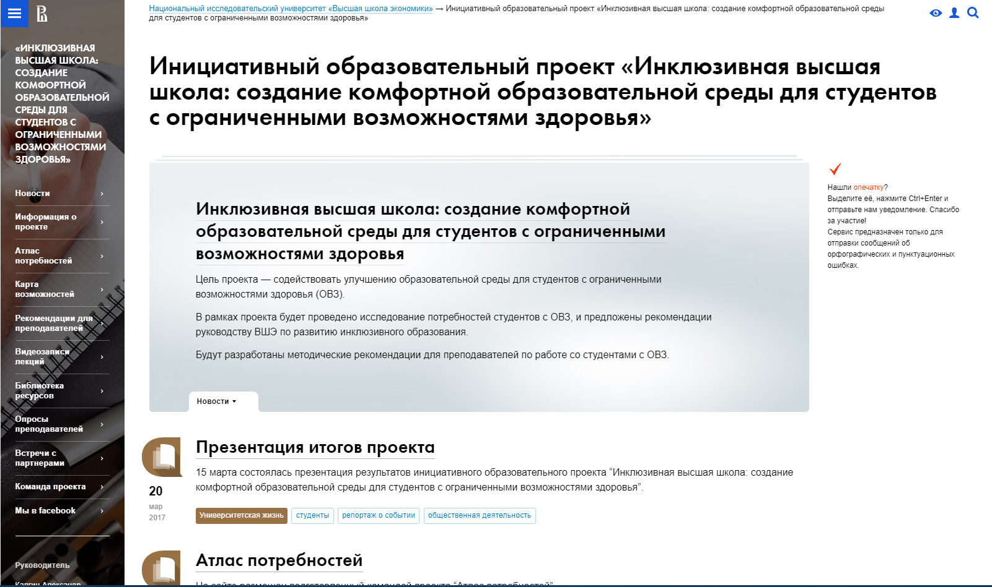

Slide 14
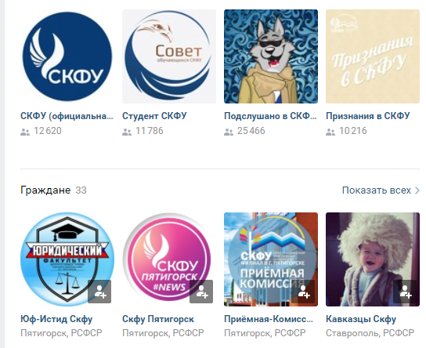
Социальная сеть как инструмент тьюторской поддержки

Slide 15
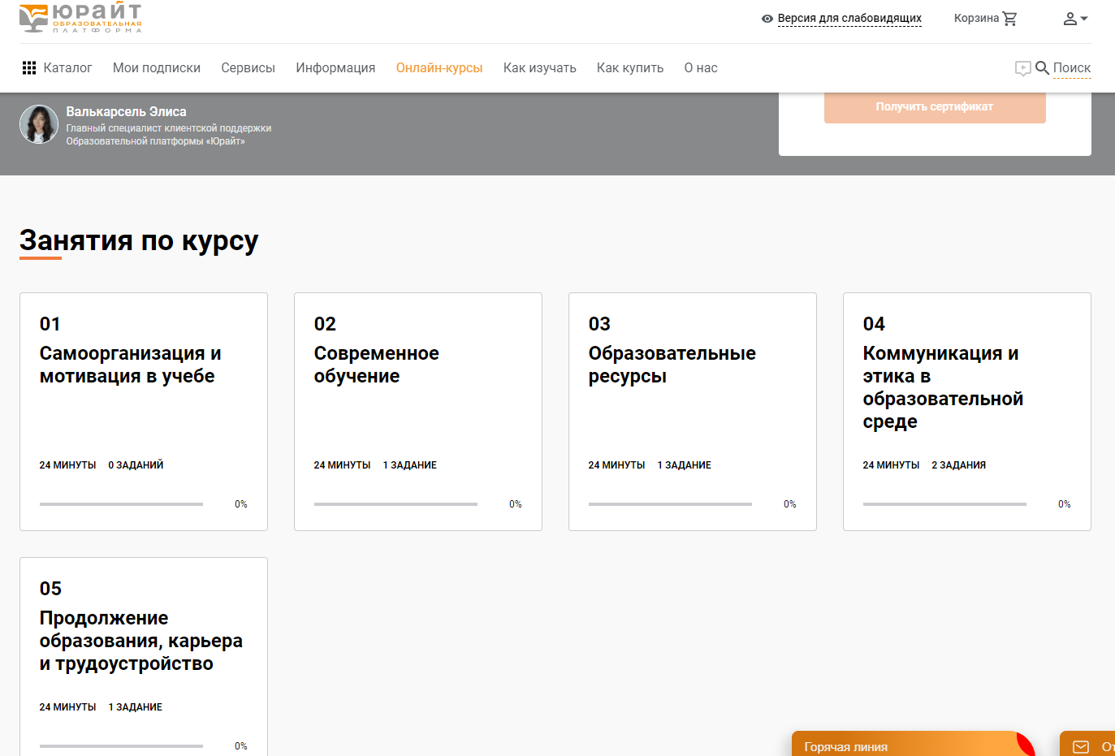
Онлайн-курс «Современный студент»

Slide 16
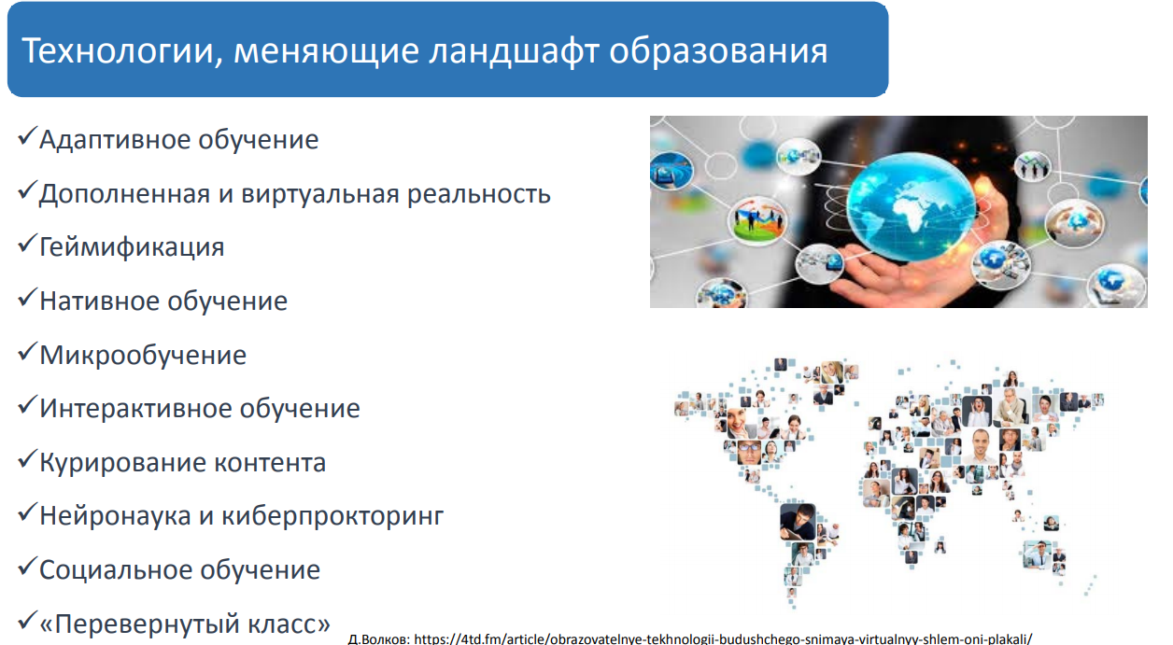

Slide 17


Slide 18


Slide 19


Slide 20
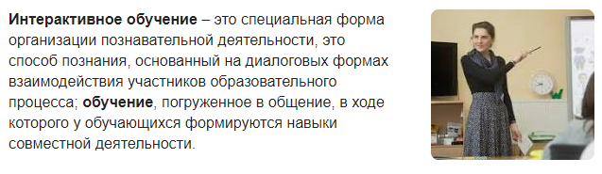

Slide 21
Курирование контента — это поиск, сбор и демонстрация цифрового контента по определенной тематике. При помощи различных инструментов куратор контента собирает цифровые материалы в различных форматах (текст, изображение, аудио видео, и так далее), оценивает их качество, и группирует по тому или иному принципу.

Slide 22
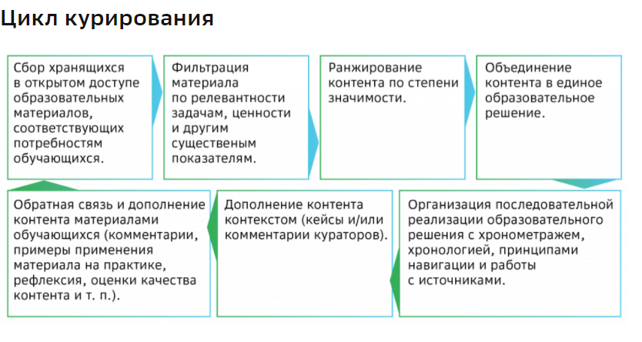

Slide 23
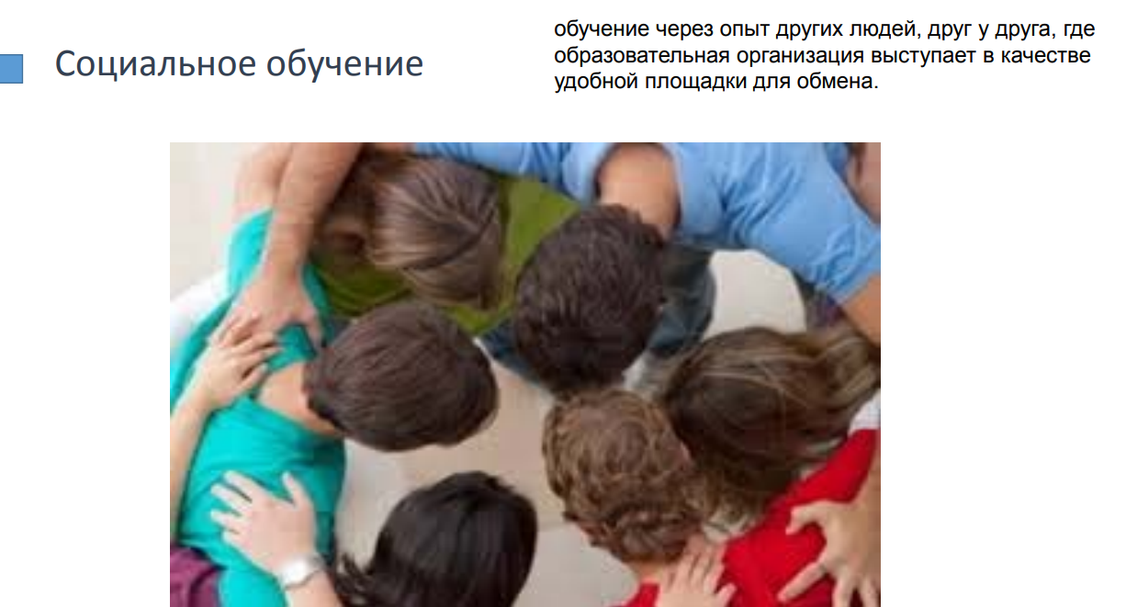

Slide 24
Перевёрнутый класс - принцип обучения, по которым основное усвоения нового материала учащимися происходит дома, а время аудиторной работы выделяется на выполнение заданий, упражнений, проведение лабораторных и практических исследований, индивидуальные консультации учителя.

Slide 25
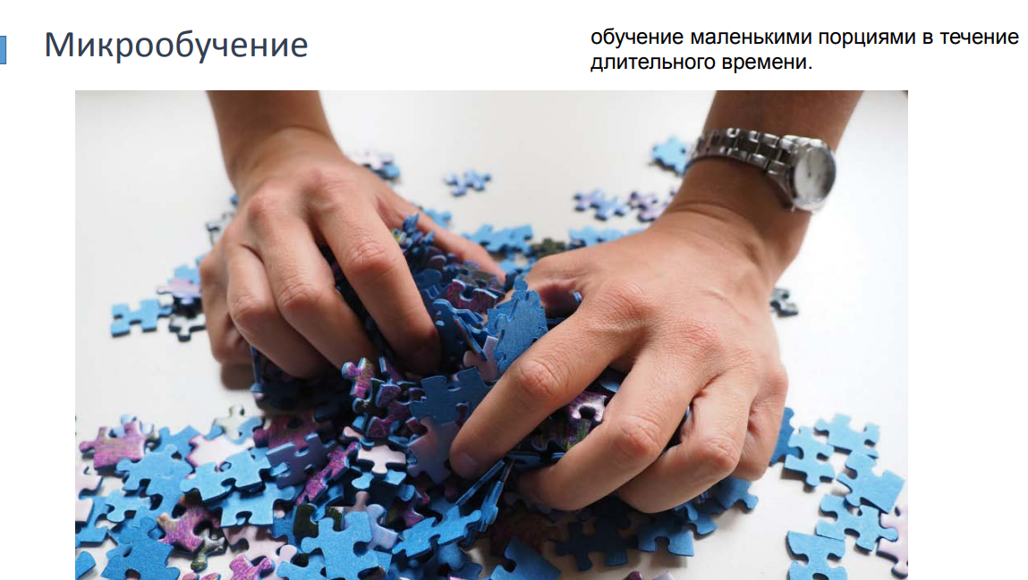

Slide 26
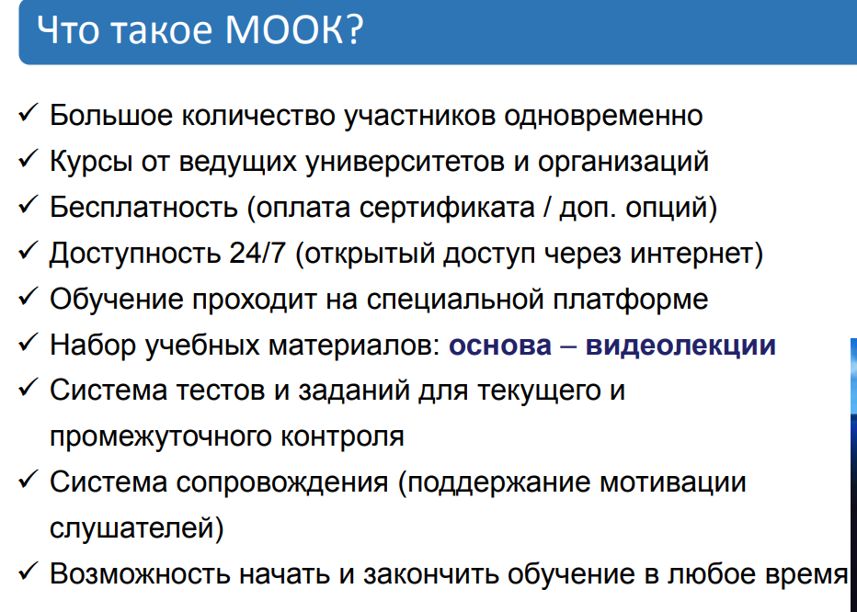

Slide 27
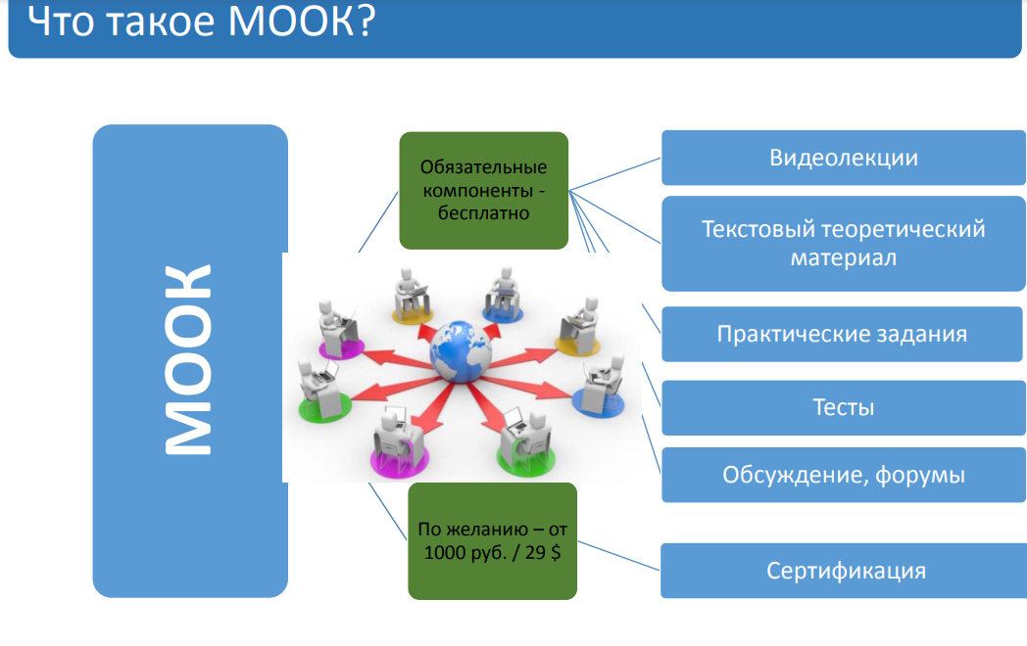

Slide 28
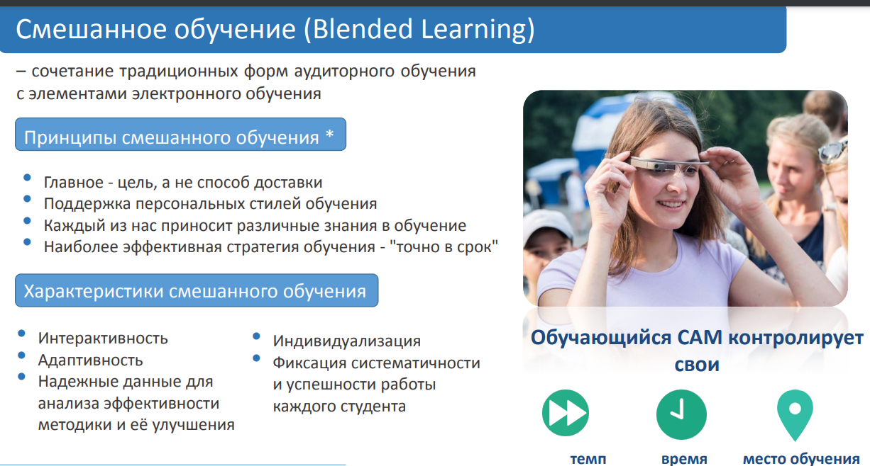

Slide 29
Благодарю за внимание!

